Slide 1
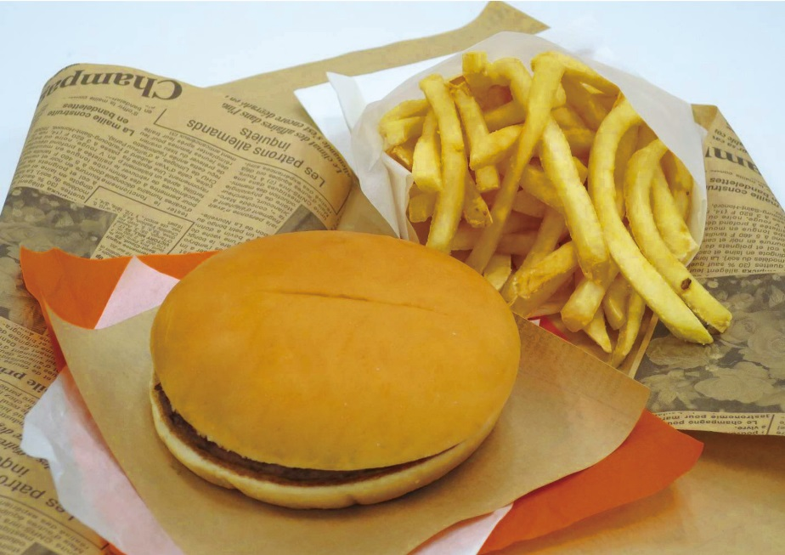
考えようシート
A
ファストフード 350円
私にとって
●プラス
●マイナス
社会（生産、労働、浜松）にとって
●プラス
●マイナス
自然環境にとって
●プラス
●マイナス

Slide 2
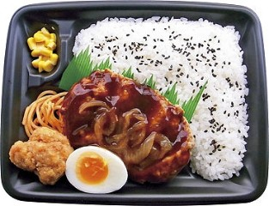
考えようシート
Ｂ
コンビニ弁当
460円
私にとって
●プラス
●マイナス
社会（生産、労働、浜松）にとって
●プラス
●マイナス
自然環境にとって
●プラス
●マイナス

Slide 3
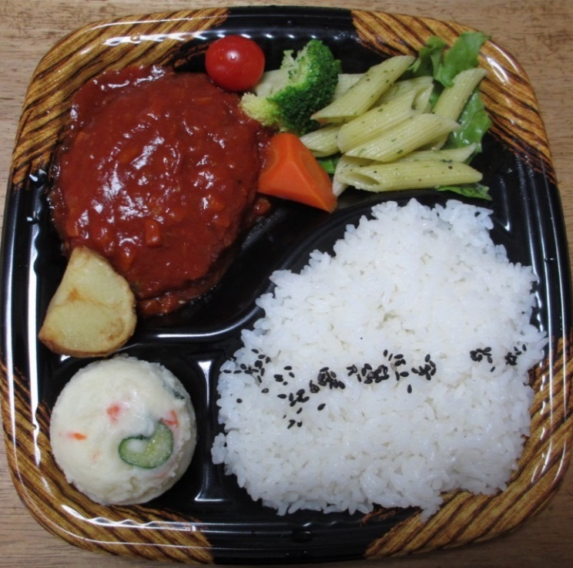
考えようシート
C
地元の食材を使った弁当
530円
私にとって
●プラス
●マイナス
社会（生産、労働、浜松）にとって
●プラス
●マイナス
自然環境にとって
●プラス
●マイナス

Slide 4
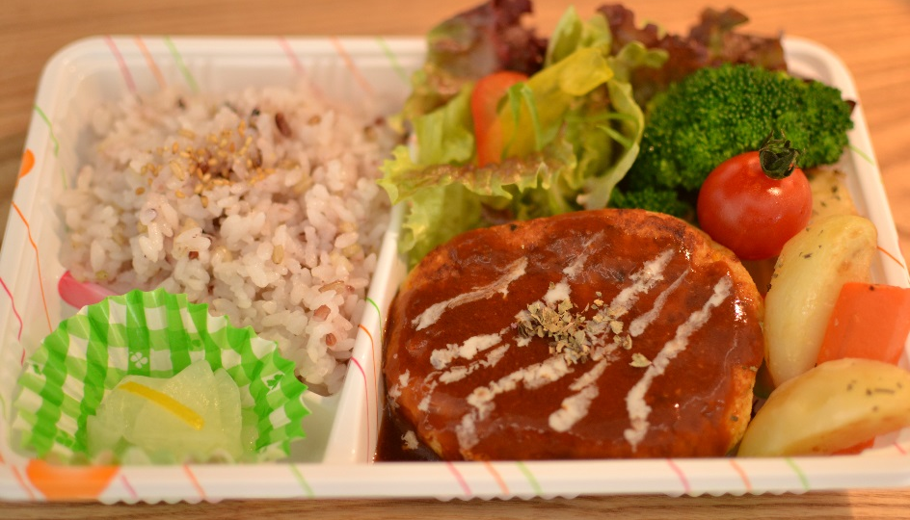
考えようシート
D
フェアトレードカフェ
の弁当
550円
私にとって
●プラス
●マイナス
社会（生産、労働、浜松）にとって
●プラス
●マイナス
自然環境にとって
●プラス
●マイナス

